Slide 1


Sesión 8:
Punto de equilibrio
Fuentes de financiamiento

Slide 2

Punto
de equilibrio

Slide 3

Punto de equilibrio
Momento en que los ingresos igualan a los costos totales. A partir de este momento la empresa empieza a generar ganancias

Slide 4
Punto de Equilibrio
Definición
Objetivo
Se expresa en unidades vendidas. Por ejemplo, necesito vender 100 hamburguesas para cubrir mis costos fijos mensuales
Ayudar a determinar la rentabilidad de un producto, ver qué tan posible es vender más que el punto de equilibrio.

Slide 5




¿Qué se necesita para calcularlo?
Costos Fijos
Costos Variables
Precio de Venta

Slide 6

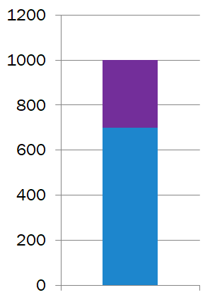
Punto de equilibrio
Margen
de
Ganancia
Las ganancias que se obtengan por las ventas se van a usar para pagar los costos fijos. Cuando ya se hayan pagado todos, se alcanzo el punto de equilibrio
Precio de venta
Costo
variable

Slide 7
¿Cómo calcularlo?
Costos Fijos
Precio - Costos Variables
Nos dice cuántas unidades debemos vender para cubrir nuestros costos fijos.

Slide 8

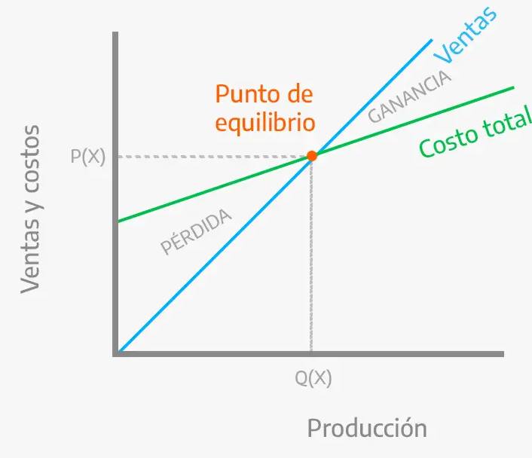
Punto de equilibrio monetario
Precio de venta * Punto de equilibrio en unidades
Nos dice cuántas ventas debemos generar para cubrir nuestros costos fijos.

Slide 9
Fuentes de financiamiento

Slide 10

Fuentes de Financiamiento
Definición
Ejemplos
Al iniciar un negocio es necesario obtener el capital para cubrir todos los aspectos necesarios para empezar a operar.
  Capital propio
  Préstamos
  Acciones

Slide 11


Capital propio
El dinero con que cuentan las personas que van a iniciar un negocio propio

Slide 12

Préstamos
Son títulos contractuales que normalmente tienen vencimiento mayor a un año, donde se fija un principal y una tasa de interés.
Existe un deudor: persona que recibe el dinero y un tenedor: ente que presta los recursos.
Diferentes formas de cancelar el principal, al vencimiento o amortizando en los períodos de pago de interés (está es la más utilizada).

Slide 13

Acciones
Cuando se vende pequeñas partes de participación de la compañía a cualquier interesado.
El precio de la acción está determinado por el tipo de acción (preferente o común), por los flujos de ganancias y por la percepción del mercado sobre la rentabilidad de la empresa.
Las acciones preferentes tienen prioridad sobre las comunes al recibir dividendos

Slide 14

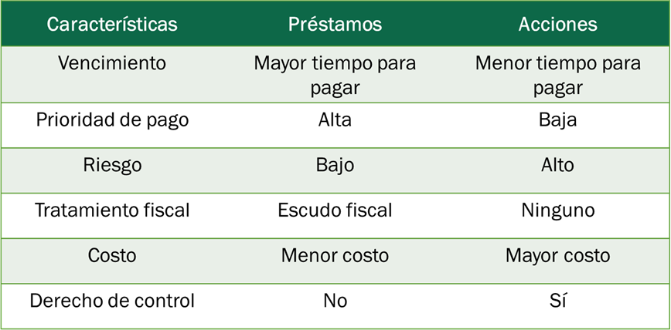
Préstamos vrs Acciones

Slide 15
Tarea
Completar cualquier curso Hamburguer University.
Mcampuscomunidad.com
Registro con correo que no sea el del MEP

Slide 16
Subir al link :
Estrategia de sostenibilidad

Slide 17
"Todos los derechos reservados, Junior Achievement Costa Rica"

